Slide 1


Examen "Expert(e) en sécurité des développements informatiques" P2025 bloc3
Nous aborderons les aspects clés de la conception et du développement d'applications sécurisées.
par Clément Rousseau

Slide 2
Introduction : Gestion des Emprunts et Retours de la Librairie XYZ
Contexte
Problème
Le suivi manuel des emprunts peut être source d'erreurs et entraîner des retards ou des pertes.
La gestion efficace des emprunts et retours garantit la disponibilité des livres et assure un bon service aux utilisateurs.
Cahier des charges :
Objectif
-Implémentation de la sécurité, confidentialité, intégrité des données,
- Interface d'emprunt pour les utilisateurs authentifiés.
- Durée maximale d'emprunt de 30 jours.
- Historique des emprunts.
- Retour de livres signalé par les utilisateurs.
Développer une application pour automatiser la gestion des emprunts et des retours.

Slide 3
Modélisation de l'application
Architecture principale
1
Application PHP structurée autour de fichiers indépendants avec inclusion directe
pour organiser les fonctionnalités.
Base de données relationnelle (MySQL) :
2
Un utilisateur peut emprunter plusieurs livres Il ne peut y avoir qu’un livre par emprunt
Organisation des fichiers
3
index.php : Page d'accueil contenant la navigation
borrow_book.php : Gestion des emprunts.
return_book.php : Gestion des retours de livres.
security_header.php, security_csrf.php, etc. : Fichiers de sécurité réutilisables.

Slide 4
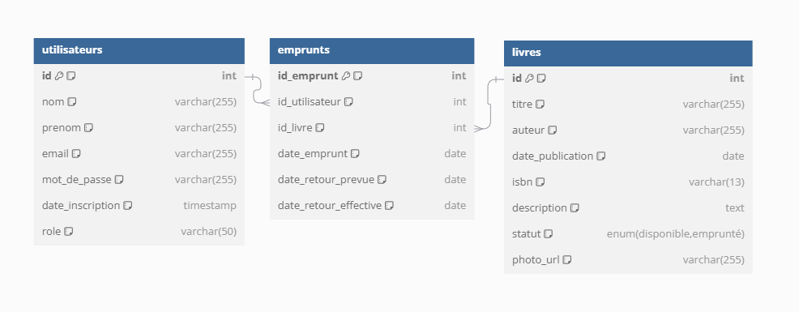
Schéma de la Base de Données
Relations:
- **Relation 1:N*entre `utilisateurs` et `emprunts`.
- **Relation 1:N entre `livres` et `emprunts`.

Slide 5

Choix technologiques
Langages de Programmation
Cadres de Sécurité
PHP pour la gestion des requêtes serveur.
SQL pour les opérations sur la base de données MySQL. HTML/CSS pour la structure et la mise en forme.
Utilisation d’un fichier .env pour sécuriser les identifiants de la base de données.
Bibliothèques et Outils
Serveur Distant NGINX PHP 8.O Serveur Local Apache PHP 8.0 Base De Données MySQL avec PHPMyAdmin

Slide 6




Implémentation de la sécurité
SQL
Contenu
Utilisation des requêtes préparées pour éviter les injections SQL (->execute()).
Fichier .env pour éviter le stockage en dur des identifiants dans le code.
Protection contre les attaques XSS grâce à htmlspecialchars() pour les champs affichés.
Implémentation de tokens CSRF dans les formulaires avec rotation automatique pour chaque requête ou session.
Rotation automatique des sessions à chaque authentification pour renforcer la sécurité
Authentification
Limitation du nombre de tentatives de connexion avec des compteurs et délais progressifs.
Blocage temporaire de l'adresse IP en cas de tentatives multiples suspectes.

Slide 7

Tests Fonctionnels
1
Connexion
Validation des utilisateurs avec des identifiants corrects et incorrects.
2
Emprunt
Vérification de l'ajout d'un emprunt uniquement si le livre est disponible.
3
Retour
Vérification de la mise à jour du statut du livre à "disponible".
4
Erreurs
Tests des messages d'erreurs en cas de retard ou de tentative non autorisée.

Slide 8
Tests Securité
1
Test authentication avec redirection
Vérifier qu'un utilisateur non-authentifié est redirigé vers la page de connexion s'il tente d'accéder directement à
http://mutual-10.hakunia.com:25050/home.php ou http://mutual-10.hakunia.com:25050/books.php
2
Test Injection sql admin
Dans le champ Email, saisir un payload SQL malveillant
‘ OR 1=1- -
Dans le champ Mot de passe, saisir un texte aléatoire (ex. : abc123).
3
Test de Cross-Site Scripting (XSS)
Ajouter un véhicule en insérant le texte suivant dans un champ :
<script>alert(‘A')</script>
4
Test CRSF
Utiliser le fichier de test « csrf.html » qui envois une demande de suppression sans csrf token

Slide 9




Démonstration
1
Scénario
2
Fonctionnalités
3
Étapes de la Démonstration
4
Conclusion

Slide 10

Conclusion
Points clés du projet :
-Application intuitive et sécurisée pour la gestion des emprunts.
- Fonctionnalités respectant le cahier des charges (emprunt, retour, alerte de retard).
- Robustesse de l'application assurée par des tests complets.
Perspectives d'amélioration :
- Envoi automatique d'emails de rappel.
- Interface plus moderne et notifications temps réel.

Slide 11
Q&A
Merci de votre attention Des Questions ? Des Remarques ?

